Slide 1
Resume Ranker
Yapay Zeka Destekli CV Değerlendirme ve İşe Alım Otomasyon Sistemi
032290008 - Murat Berk Yetiştirir
032290024 - Yiğit Özdemir
032290157 - Mehmet Halim Baş

Slide 2
İçerik
USE CASE Diyagramı
CLASS Diyagramı
Use CASE Açıklamaları
Gereksinim İzlenebilirlik Matrisi
Gereksinim Diyagramı
Veri Sözlüğü

Slide 3
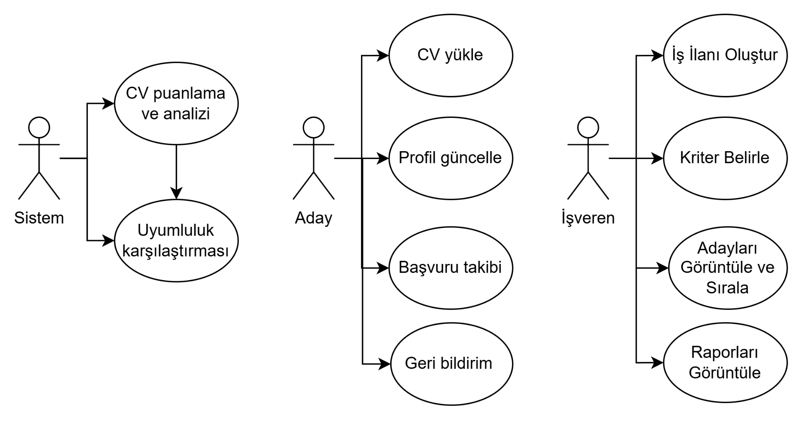
UML Kullanım Durumu (Use Case) Diyagramı

Slide 4
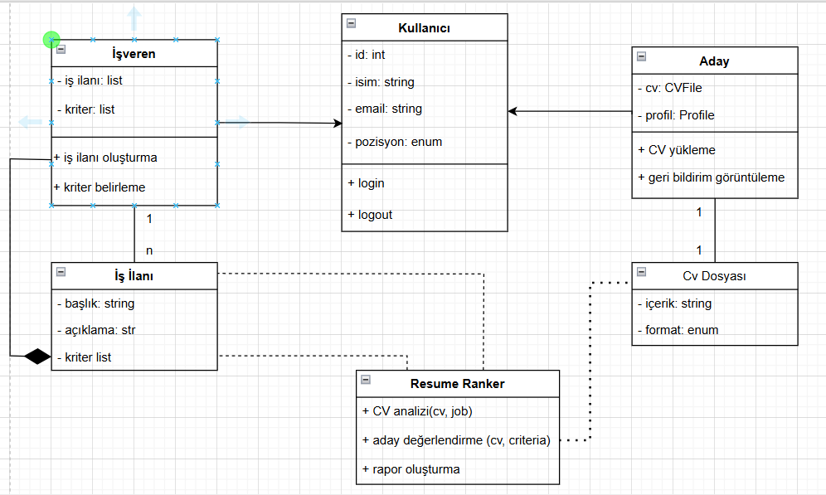
UML Sınıf Diyagramı (Class Diagram)

Slide 5
Use Case Açıklamaları
CV Yükleme (Aday)
Aktör: Aday (Candidate)
Amaç: Adayın sistem üzerinde CV’sini yüklemesi.
Önkoşul: Adayın sisteme giriş yapmış olması gerekir.
Senaryo: Aday, “CV Yükle” butonuna tıklar. Sistem, geçerli dosya formatlarını kontrol eder. CV sisteme yüklenir ve NLP modülü tarafından analiz edilmek üzere sıraya alınır. Sistem, yüklemenin başarılı olduğunu gösteren bir mesaj verir.

Slide 6
Use Case Açıklamaları
Kriter Belirleme (İşveren)
Aktör: İşveren (Employer)
Amaç: İş ilanına göre gerekli kriterlerin belirlenmesi ve ağırlıklandırılması.
Senaryo:İşveren, yeni iş ilanı oluştururken deneyim, beceri, eğitim gibi kriterleri belirler.Her bir kriter için ağırlık değeri girer.Sistem, bu bilgileri doğrular ve ilanla ilişkilendirir.
CV Analizi ve Puanlama (Sistem)
Aktör: Sistem (AI / Evaluation Engine)
Amaç: CV’yi iş ilanı kriterlerine göre analiz etmek ve puanlamak.
Senaryo:CV, sistem tarafından analiz edilir (NLP kullanılarak).Belirlenen kriterlere göre uygunluk skoru hesaplanır. Puan sonuçları veritabanına kaydedilir ve hem aday hem işverene bildirilir.

Slide 7
Gereksinim İzlenebilirlik Matrisi
No | Fonksiyonel Gereksinim | Kullanım Durumu
FR1 | Adayların sisteme CV yükleyebilmesi | CV Yükleme
FR2 | İşverenlerin iş ilanı oluşturabilmesi | İş İlanı Girişi
FR3 | İşverenin kriter belirleyebilmesi | Kriter Belirleme
FR4 | CV'lerin AI tarafından analiz edilip puanlanması | CV Analizi ve Puanlama
FR5 | Adaylara geri bildirim sağlanması | Geri Bildirim Al
FR6 | İşverenin raporları görüntüleyebilmesi | Raporları Görüntüle
FR7 | Sistem, LinkedIn veya ATS API entegrasyonlarını destekler | Veri Entegrasyonları

Slide 8
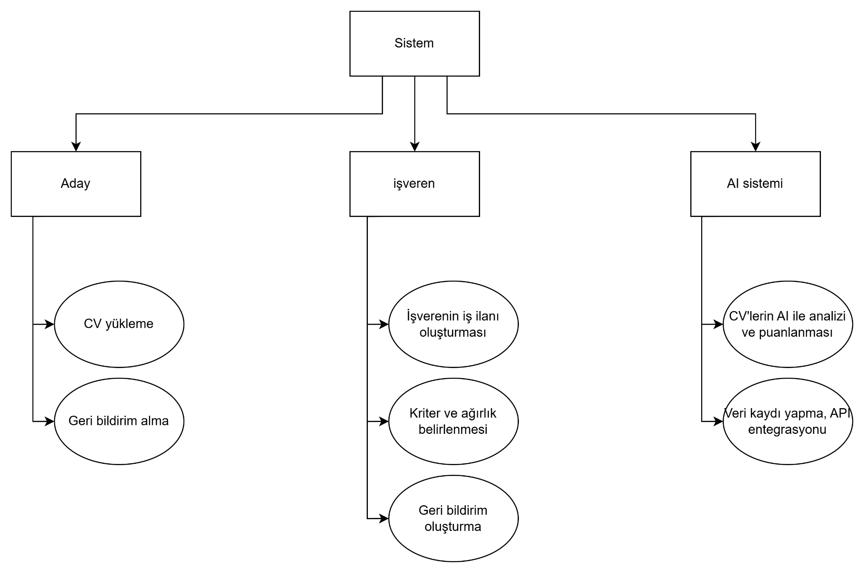
Gereksinim Diyagramı (Requirements Diagram)

Slide 9
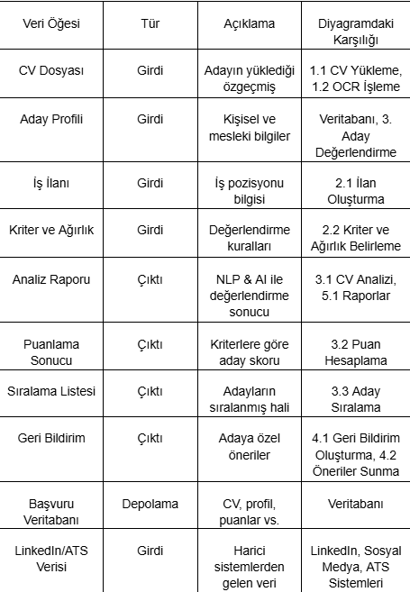
Veri Sözlüğü (Data Dictionary)

Slide 10
Bizi Dinlediğiniz İçin
Teşekkür Ederiz…
032290008 - Murat Berk Yetiştirir
032290024 - Yiğit Özdemir
032290157 - Mehmet Halim Baş

